Slide 1
Лекция №8.
«Зоология»
Вторичноротые (Deuterostomia). Особенности организации, систематическое положение. Иглокожие (Echinodermata).
Общая характеристика.
Характеристика основных классов
для студентов, обучающихся по направлению
050100 «Педагогическое образование»
при изучении дисциплины «Зоология»

Slide 2
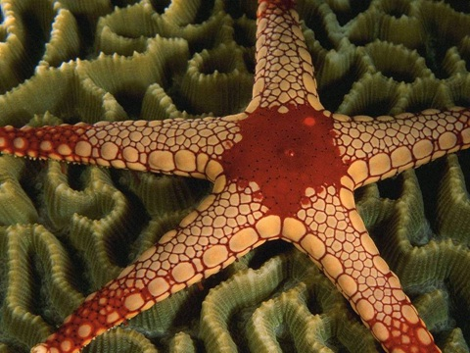
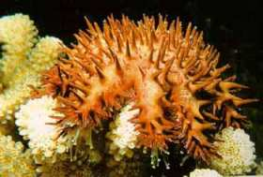
План лекции:
Характерные особенности Вторичноротых.
Классификация Вторичноротых.
Общая характеристика надтипа Иглокожие.
Класс Морские звезды.
Класс Морские ежи.
Класс Морские кубышки (морские огурцы, голотурии).
Класс Офиуры.

Slide 3
Особенности вторичноротых:
- Дробление радиальное.
- Целомическая мезодерма закладывается энтероцельным способом.
- На месте бластопора прорывается анус (иногда бластопор непосредственно превращается в анус), рот не связан с бластопором (отсюда название - "вторичноротые").
- Ресничные личинки, как правило, имеются.
- Ресничные эпителии имеются.
- Имеется внутренний скелет – мезодермальный или энтодермальный.
- Вторичная полость тела подразделена на три отдела, иногда метамерная.
- Нервная система в виде эктодермальных нервных тяжей или нервных трубок, надглоточного ганглия нет.

Slide 4
Эмбриологические особенности Вторичноротых
Во-первых, это характер дробления оплодотворенного яйца: у первичноротых оно спиральное, а у вторичноротых - радиальное.
Другое отличие состоит в способе закладке целома (вторичной полости тела): у первичноротых стенки вторичной полости тела происходят от двух клеток, а у вторичноротых за счет выпячивания карманов эмбрионального кишечника.
Третьим важнейшим различием между первично- и вторичноротыми является судьба зачатка первичного мозга: у первичноротых он дает начало мозгу взрослых форм, а у вторичноротых всегда редуцируется, так что новый нервный центр возникает в другом месте заново. Вторичноротые - это вторичномозговые животные.

Slide 5
Вторичноротые
(Deuterostomia)
тип иглокожие (Echinodermata): морские звёзды, морские ежи и др.
тип ксенотурбеллиды (Xenoturbellida)
тип щетинкочелюстные (Chaetognatha)
тип полухордовые (Hemichordata)
тип хордовые (Chordata)

Slide 6
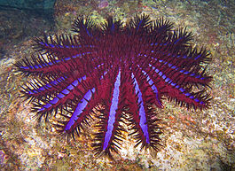
НАДТИП ИГЛОКОЖИЕ (ECHINODERMATA)
Иглокожие — обширная, около 5000 видов, группа морских донных животных, большей частью свободноподвижных, реже прикрепленных ко дну посредством особого стебелька. Иглокожие представляют собой самостоятельный и весьма своеобразный тип животного мира.
По плану своего строения они совершенно не сравнимы ни с какими иными животными и благодаря особенностям своей внешней организации и оригинальной форме тела, напоминающей звезду, цветок, шар, огурец и пр., очень давно привлекают к себе внимание. Название «иглокожие» дано еще древними греками.

Slide 7
Характерные черты надтипа Echinodermata :
1. Иглокожие обладают радиальной и притом обычно пятилучевой симметрией, однако их предки были билатерально симметричными животными.
2. В подкожном соединительном слое иглокожих развивается скелет из известковых пластинок с торчащими на поверхности тела шипами и иглами.
3. Внутренние органы лежат в обширной полости тела (целоме). Одной из наиболее оригинальных черт строения иглокожих следует считать сложную дифференциацию, части целома на ряд систем, в том числе образование за счет целома амбулакральной (воднососудистой) системы органов движения.
4. Имеется кровеносная система; органы дыхания слабо развиты или отсутствуют; специальных органов выделения нет.
5. Нервная система примитивна и частью залегает непосредственно в толще кожного эпителия или в эпителии участков стенки тела, впятившихся внутрь.
6. Иглокожие раздельнополы. Яйца испытывают полное радиальное дробление. В развитии иглокожих имеется характерная личинка диплеврула, испытывающая сложный метаморфоз.

Slide 8
Надтип Echinodermata
Подтип Pelmatozoa
(пельматозои, прикреплённые)
Класс Carpoidea — карпоидеи
Класс Cystoidea — шаровики, цистоидеи, или морские пузыри
Класс Blastoidea — морские бутоны, или бластоидеи
Класс Crinoidea — морские лилии
Класс Edrioasteroidea — эдриоастеродеи
Подтип Eleutherozoa
(элеутерозои)
Класс Ophiocistia — офиоцистии
Класс Asteroidea — морские звёзды
Класс Ophiuroidea — офиуры
Класс Echinoidea — морские ежи
Класс Holothuroidea — голотурии

Slide 9
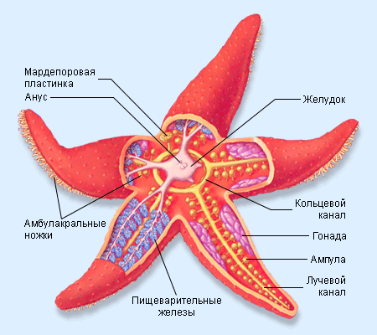
ТИП ЭЛЕУТЕРОЗОИ (ELEUTHEROZOA)
КЛАСС I. МОРСКИЕ ЗВЕЗДЫ (ASTEROIDEA)

Slide 10
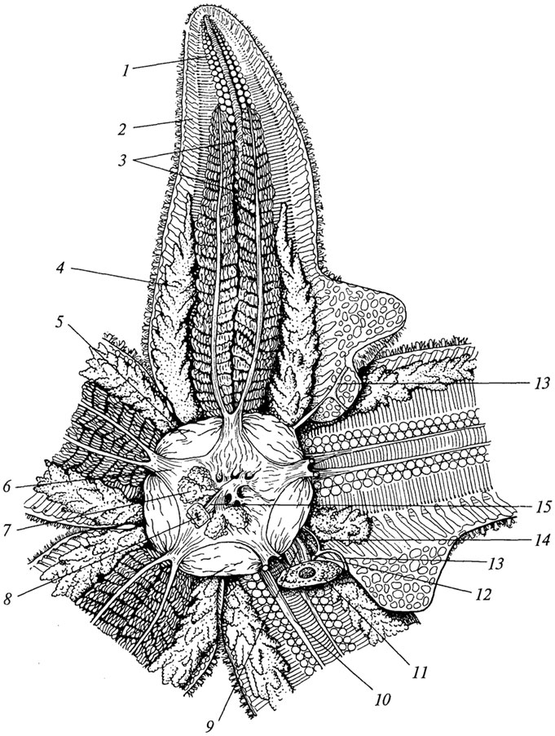
Вскрытая морская звезда:
1 - амбулакральные пластинки;
2 -адамбулакральные пластинки;
3 -печеночные придатки;
4 - гонада;
5 - оральный отдел желудка;
6 -аборальный отдел желудка;
7 - ректальные железы;
8 - отрезок покровов с анальным отверстием;
9 - каменистый канал;
10 - мускулы-ретракторы желудка;
11 - участок покровов с мадрепоровой пластинкой;
12 - осевой синус;
13 - половой столон;
14 - половой проток;
15 - задняя кишка

Slide 11
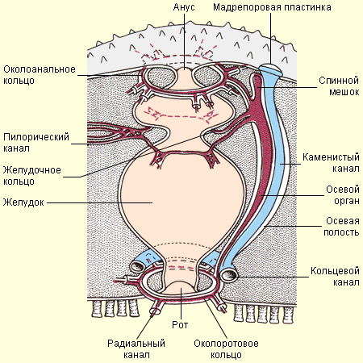
Амбулакральная система

Slide 12
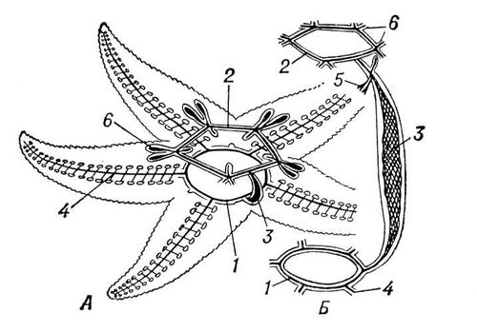
Кровеносная система и осевой орган морской звезды:
А — общая схема; Б — кольцевые каналы и осевой орган;
1 — ротовой (оральный) кольцевой канал; 2 — аборальный кольцевой канал; 3 — сосуды осевого органа; 4 — радиальные каналы; 5 — сосуды кишечника; 6 — сосуды половых желёз.

Slide 13
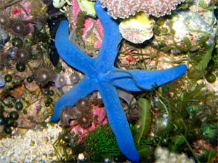
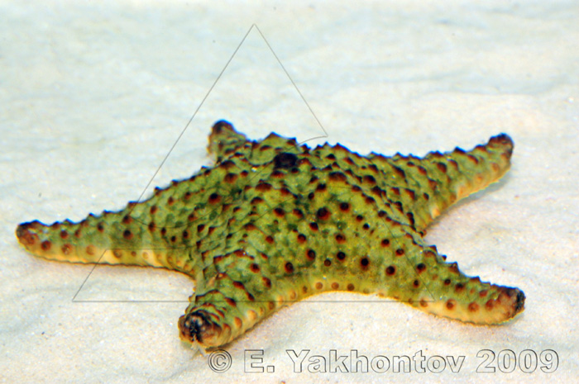
отр. Phanerozonia
Linckia
Oreaster

Slide 14
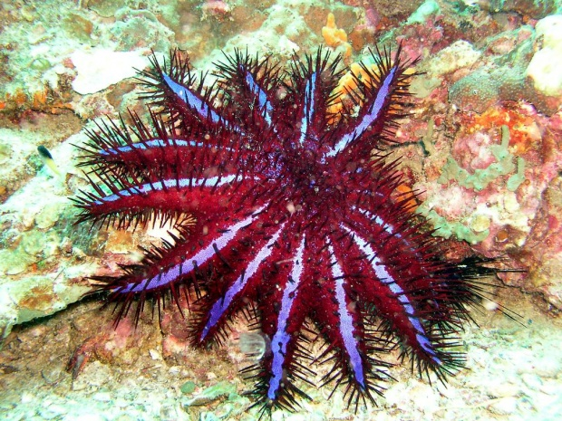
отр. Spinulosa
Acanthaster planci (терновый венец)

Slide 15
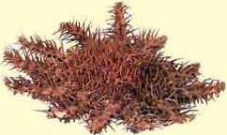
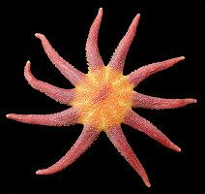
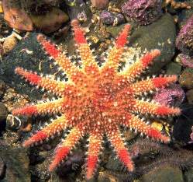
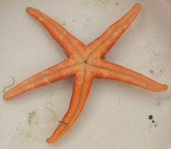
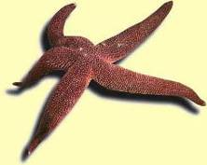
Терновый венец
Соластер тихоокеанский
Кроссастер
Генриция Хаяши
Луидия двуиглая

Slide 16
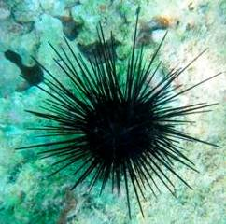
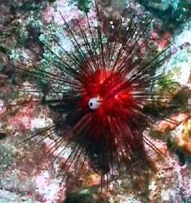
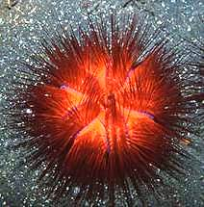
КЛАСС II. МОРСКИЕ ЕЖИ (ECHINOIDEA)
Класс состоит из донных, чаще шаровидных животных, покрытых твердыми известковыми иглами. Известно около 800 видов современных морских ежей. Это донные малоподвижные животные от 2—3 см в диаметре до величины детской головы (тропические формы).

Slide 17
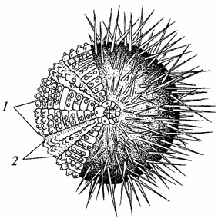
Правильный морской еж Echinocidaris с аборального полюса, наполовину очищенный от игл:
1 — интерамбулакральные;
2 — амбулакральные ряды пластинок

Slide 18
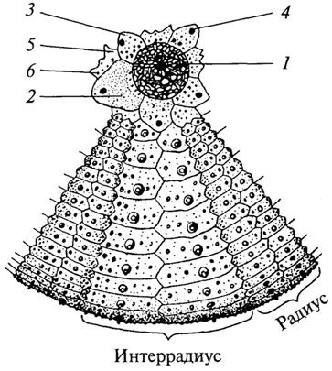
Часть панциря морского ежа с аборальной стороны:
1 - перипрокт;
2 - мадрепоровая пластинка;
3 - половая пластинка;
4 -половая пора;
5 - глазная пластинка;
6 - глазная пора

Slide 19
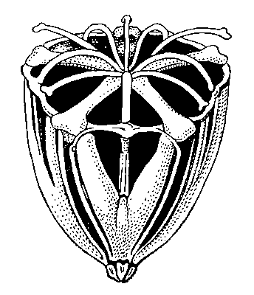
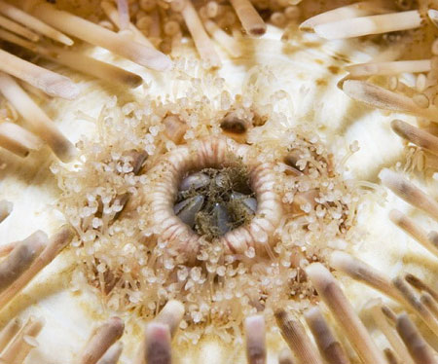
Аристотелев фонарь (вид сбоку):
видны скелетные пластинки и выступающие кончики зубов (внизу).

Slide 20
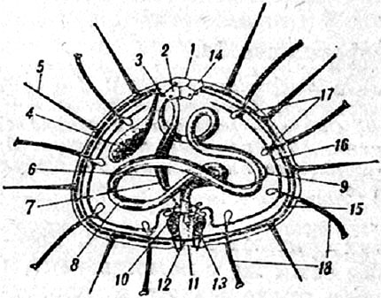
Морской еж
1 - анальное отверстие, 2 - водоносная система, 3 - радиальная пластинка, 4 - яичник, 5 - шипы, 6 - водоносный канал, 7 - яйценосная железа, 8 - кишечник, 9 - сифон кишечника, 10 - ротовое амбулакральное кольцо, 11 - рот, 12 - нервное кольцо, 13 - аристотелев фонарь, 14 - интеррадиальные пластинки, 15 - радиальный нерв, 16 - амбулакральный канал, 17 - сократительные ампулы, 18 - амбулакральные ножки.

Slide 21
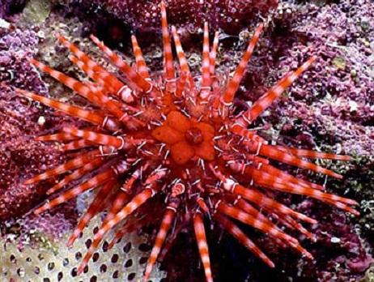
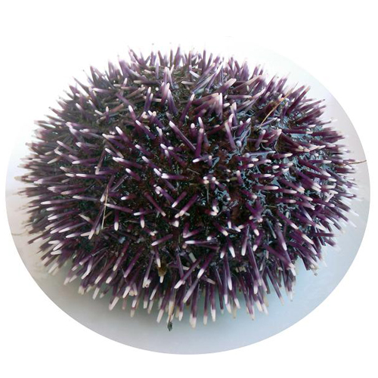
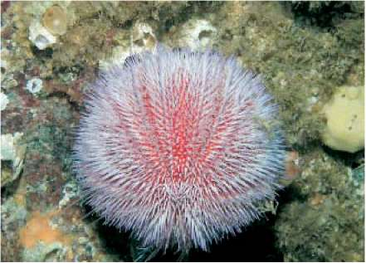
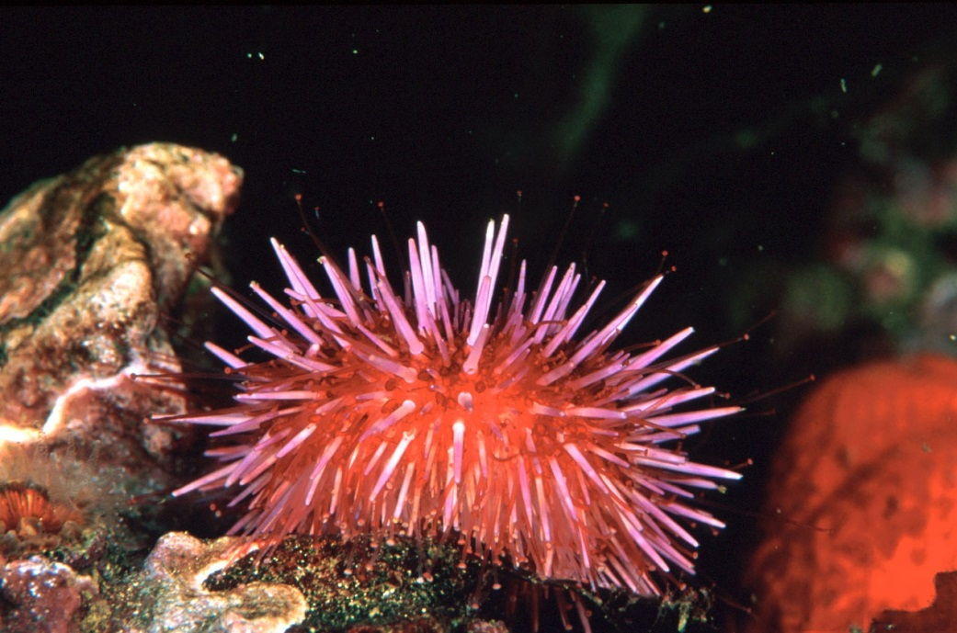

Slide 22
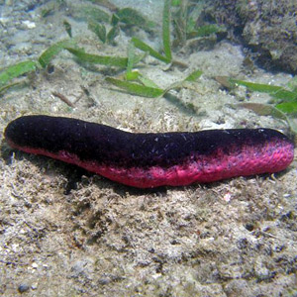
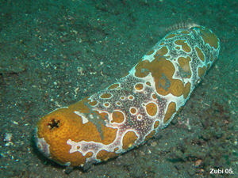
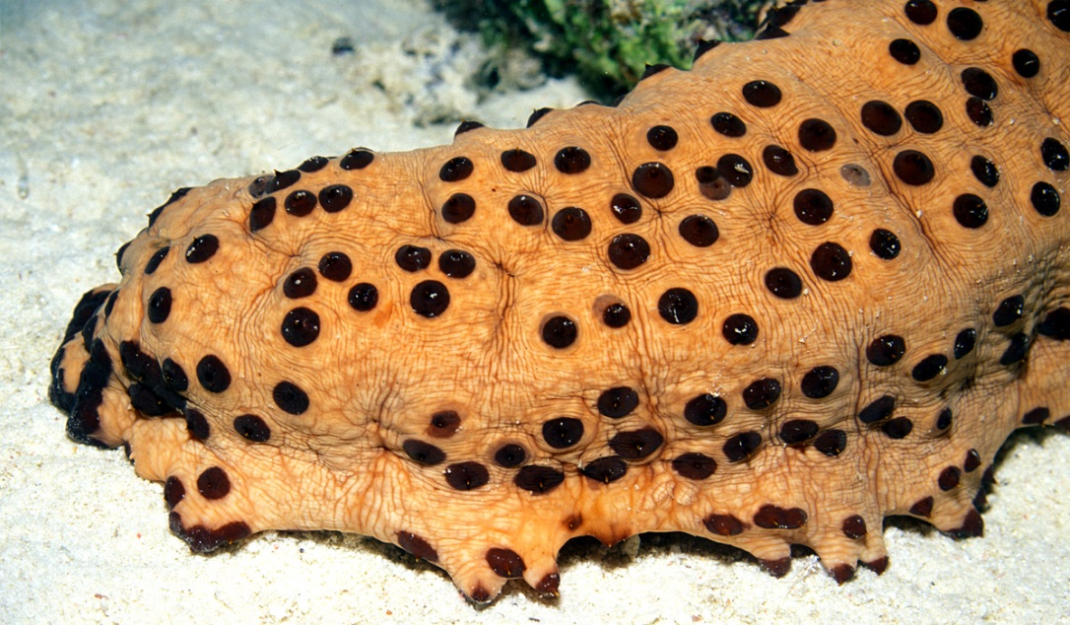
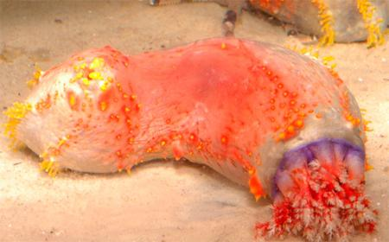
КЛАСС III МОРСКИЕ КУБЫШКИ (HOLOTHURIDEA)
Голотурия красно-черная Holothuria Edulis
Голотурия Bohadschia argus
Голотурия морское яблоко Pseudocolochirus tricolor
Голотурия Isostichopus badionotus

Slide 23
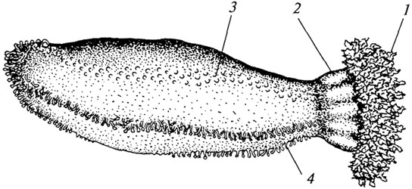
Внешний вид голотурии с правой стороны: 1 - щупальца; 2 - ампулы щупалец; 3 - амбулакральные ножки бивиума; 4 - амбулакральные ножки тривиума

Slide 24
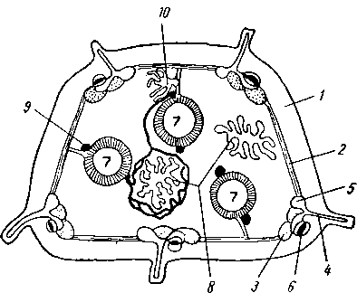
Поперечный разрез через тело голотурии, схема:
1 — стенка тела, 2 - кольцевые мышцы, 3 — ленты продольных мышц, 4—амбулакральные ножки, 5 — их ампулы, 6 — радиальные каналы амбулакральной и кровеносной систем и радиальные стволы нервной системы, 7 — разрезы кишечника, 8 — водные «легкие», 9 — кровеносные сосуды, 7 — гонада

Slide 25
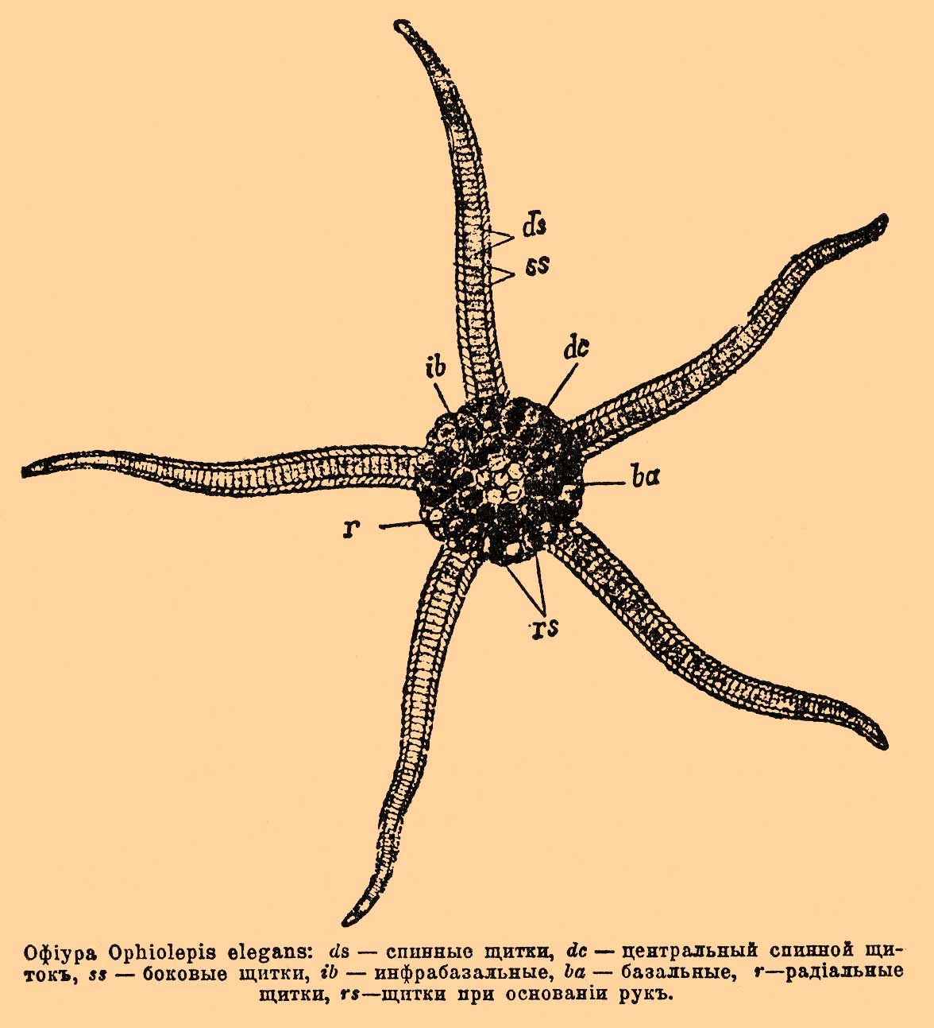
КЛАСС IV. ОФИУРЫ (OPHIUROIDEA)
ds — спинные щитки,
dc — центральный спинной щиток,
ss — боковые щитки,
ib— инфрабазальные,
ba — базальные,
r — радиальные щитки,
rs — щитки при основании рук.

Slide 26
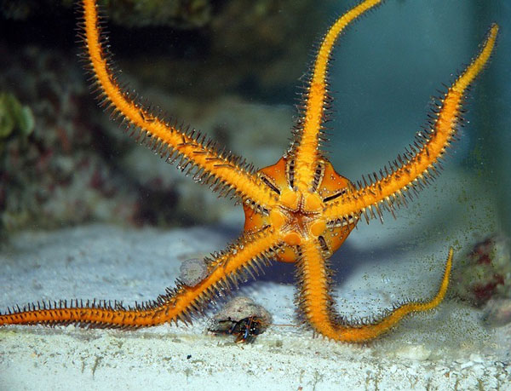
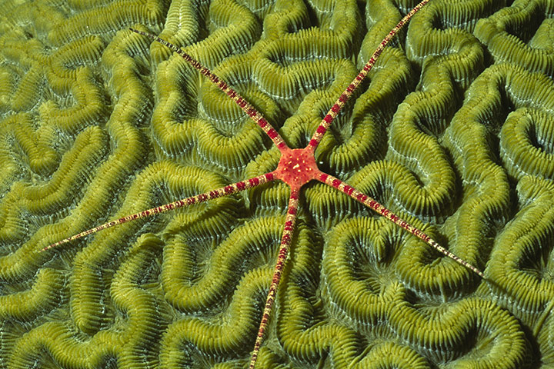
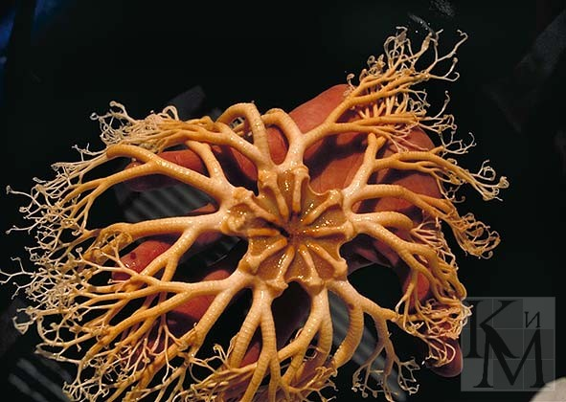
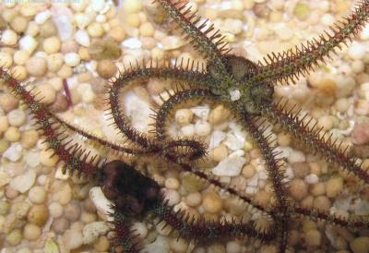

Slide 27
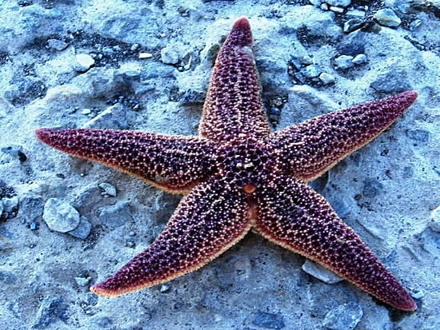
Спасибо за внимание!

